Slide 1
































































































x
BOARDING
SCHOOL
Crygle Academy
Mengenal
Dunia UI/UX Design
Dimas Pradipa Abiyuda, S.Tr.Kom.
UI/UX Design Mentor

Slide 2
x
BOARDING
SCHOOL
Sub Materi Pembelajaran
1. Apa Itu UI dan UX Design
2. Sejarah UI/UX Design
Pengertian User Interface (UI)
Pengertian User Experience (UX)
Perbedaan UI dan UX
Hubungan UI dan UX dalam produk digital
Latar belakang UI/UX Design
Perkembangan Human Computer Interaction (HCI)
Perkembangan desain digital modern
3. Mengapa UI/UX Penting
Pengaruh UX terhadap bisnis & pengguna
Contoh studi kasus aplikasi populer
Disusun Oleh: Dimas Pradipa Abiyuda, S.Tr.Kom.

Slide 3
x
BOARDING
SCHOOL
Pernahkah Kalian Mengalami Hal Ini?
Kesulitan mencari tombol login pada sebuah aplikasi? Bingung saat melakukan pembayaran online? Atau justru merasa nyaman menggunakan WhatsApp tanpa perlu belajar terlebih dahulu?
Semua pengalaman itu berkaitan dengan User Interface (UI) dan User Experience (UX) — lohh, kok bisa?
Disusun Oleh: Dimas Pradipa Abiyuda, S.Tr.Kom.
Pengertian User Interface (UI)

Slide 4
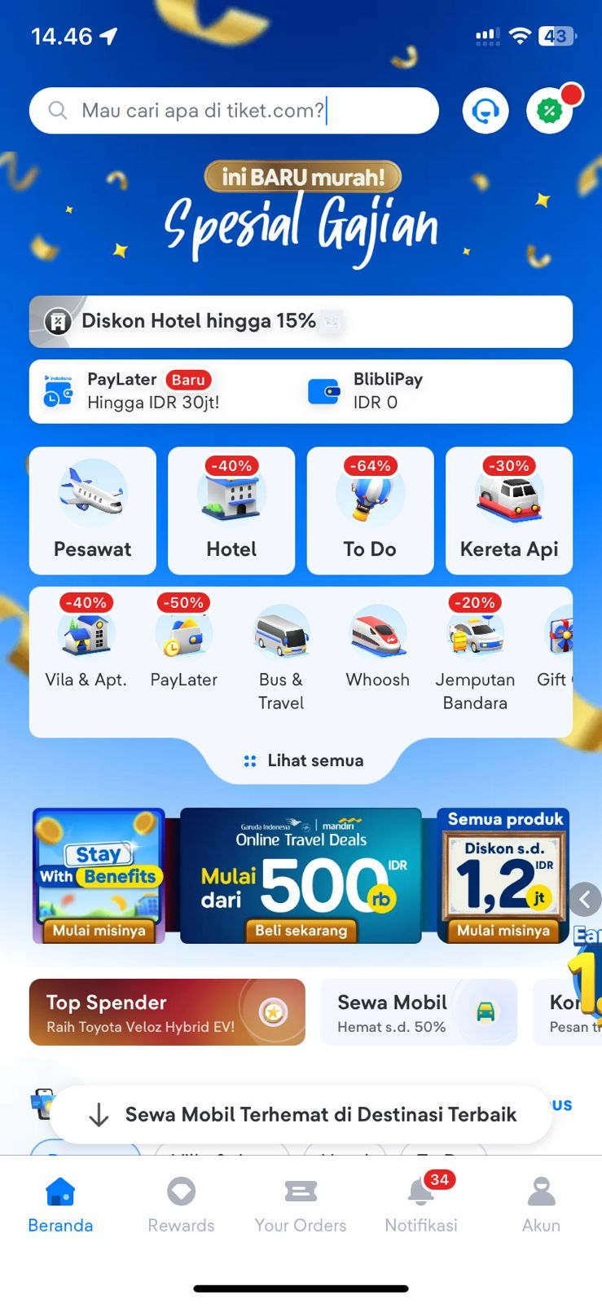
x
BOARDING
SCHOOL
Apa itu User Interface (UI)?
Tampilan yang kamu lihat & sentuh
User Interface adalah segala elemen visual yang menjembatani pengguna dengan produk — tombol, warna, tipografi, ikon, dan tata letak. Singkatnya, UI adalah wajah dari sebuah produk digital.
Contoh: susunan menu, warna tombol, dan ikon pada aplikasi tiket.com di samping.
Disusun Oleh: Dimas Pradipa Abiyuda, S.Tr.Kom.
Pengertian User Interface (UI)

Slide 5

x
BOARDING
SCHOOL
Apa itu User Experience (UX)?
Rasa & kemudahan saat memakainya
User Experience adalah keseluruhan pengalaman & perasaan pengguna ketika berinteraksi dengan produk — apakah terasa mudah, nyaman, dan menyenangkan, atau justru membingungkan.
Ibarat rumah: UI adalah tampilan & catnya, UX adalah kenyamanan saat kamu tinggal di dalamnya.
Disusun Oleh: Dimas Pradipa Abiyuda, S.Tr.Kom.
Pengertian User Experience (UX)

Slide 6
02
BAGIAN 02
Kira Kira Kamu Udah Tahu Belum
Perbedaan UI dan UX?
Biar gampang, yuk kita bahas pakai analogi dan contoh kasus nyata!

Slide 7
x
BOARDING
SCHOOL
Udah Dengar Kata UI dan UX, Tapi Masih Bingung Bedanya?
Coba bayangkan kamu lagi pakai aplikasi belanja online. Tampilannya rapi, warnanya enak dilihat, tombolnya jelas — itu urusan UI. Tapi kalau kamu bisa belanja dengan mudah, cepat, dan tidak bingung — itu urusan UX.
"Tombolnya udah bagus, tapi kenapa aku tetap bingung cara checkout?" — itu tanda UI-nya oke, tapi UX-nya masih perlu dibenahi.
Disusun Oleh: Dimas Pradipa Abiyuda, S.Tr.Kom.
Perbedaan UI dan UX

Slide 8
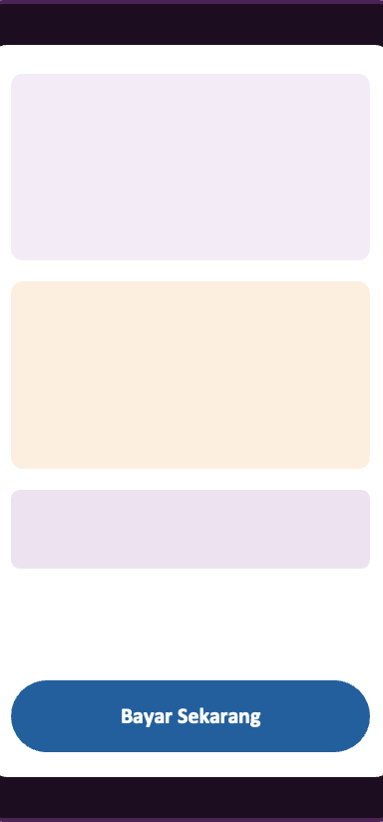
x
BOARDING
SCHOOL
STUDI KASUS
Tombol Pembayaran di Aplikasi Pesan-Antar Makanan
Sebuah perusahaan makanan cepat saji ingin membuat desain baru untuk tombol opsi pembayaran di halaman utama aplikasi pemesanan mereka. Manajer produk meminta UI Designer dan UX Designer berdiskusi menentukan bentuk tombol yang paling pas.
Pertanyaannya: apa yang akan dipikirkan masing-masing designer? Lanjut ke slide berikutnya →
Disusun Oleh: Dimas Pradipa Abiyuda, S.Tr.Kom.
Perbedaan UI dan UX

Slide 9
x
BOARDING
SCHOOL
Fokus Pertanyaan yang Berbeda
Dalam diskusi yang sama, UI dan UX Designer ternyata memikirkan hal yang berbeda.
UI Designer Bertanya
UX Designer Bertanya
"Warna apa yang paling pas untuk tombol ini?"
"Apakah tombol ini benar-benar dibutuhkan?"
"Bentuknya lebih bagus kotak atau bulat?"
"Apa fungsinya bagi pengguna?"
"Sebaiknya diletakkan di bagian mana?"
"Masalah apa yang terjawab oleh tombol ini?"
Warnanya dibuat kontras agar kelihatan, diberi ikon keranjang, dan sudutnya dibuat rounded.
Ringkasan pesanan ditampilkan sebelum tombol diklik, total harga jelas, dan langkah klik dikurangi.
Disusun Oleh: Dimas Pradipa Abiyuda, S.Tr.Kom.
Perbedaan UI dan UX

Slide 10
x
BOARDING
SCHOOL
Tabel Perbandingan UI dan UX
Aspek
User Interface
User Experience
Fokus
Tampilan visual produk
Pengalaman & perasaan pengguna
Pertanyaan
"Seperti apa tampilannya?"
"Bagaimana rasanya digunakan?"
Elemen
Warna, tipografi, tombol, ikon, layout
Alur, kemudahan, kecepatan, kenyamanan
Analogi
Wajah & penampilan rumah
Kenyamanan tinggal di dalamnya
Disusun Oleh: Dimas Pradipa Abiyuda, S.Tr.Kom.
Perbedaan UI dan UX

Slide 11
x
BOARDING
SCHOOL
Biar Makin Nempel, Yuk Pakai Analogi
Supaya nggak gampang ketuker lagi, kita samain UI dan UX dengan sesuatu yang deket sama kehidupan sehari-hari — rumah.
UI itu seperti…
UX itu seperti…
Desain interior dan fasad sebuah rumah. Rapi, menarik, dan enak dipandang mata begitu pintu dibuka — kesan pertama yang langsung terlihat.
Kenyamanan tinggal di rumah itu. Apakah sirkulasi udaranya enak, gampang berpindah antar ruangan, dan kamu betah lama-lama di dalamnya.
Rumah yang catnya bagus doang belum tentu bikin kamu betah tinggal. Begitu juga sebaliknya.
Disusun Oleh: Dimas Pradipa Abiyuda, S.Tr.Kom.
Perbedaan UI dan UX

Slide 12
x
BOARDING
SCHOOL
Coba Lihat Aplikasi Tiket.com
Tampilan halaman pencarian tiketnya rapi dan warnanya konsisten — itu kerja keras UI Designer. Tapi coba perhatikan lagi: saat kamu mengisi tanggal, jumlah penumpang, sampai memilih kursi, semua terasa runtut dan nggak bikin bingung — itu hasil kerja UX Designer yang merancang alurnya.
Satu aplikasi, dua peran yang bekerja sama membuatnya terasa "pas".
Disusun Oleh: Dimas Pradipa Abiyuda, S.Tr.Kom.
Perbedaan UI dan UX

Slide 13
x
BOARDING
SCHOOL
Jadi, UI atau UX yang Lebih Penting?
Jawabannya: dua-duanya. UI tanpa UX bikin produk terlihat indah tapi susah dipakai. UX tanpa UI bikin produk mudah dipakai tapi terasa hambar dan kurang dipercaya.
UI dan UX bukan soal siapa yang lebih penting, tapi soal bagaimana keduanya bekerja bersama.
Nah, kalau begitu, gimana sih sebenarnya UI dan UX ini saling berhubungan dalam sebuah produk digital? Yuk lanjut ke pembahasan berikutnya →
Disusun Oleh: Dimas Pradipa Abiyuda, S.Tr.Kom.
Perbedaan UI dan UX

Slide 14
03
BAGIAN 03
Kalau UI dan UX Berbeda,
Terus Hubungannya Gimana?
Yuk cari tahu kenapa keduanya nggak bisa jalan sendiri-sendiri.

Slide 15
x
BOARDING
SCHOOL
Pernah Pakai Aplikasi yang Cantik Tapi Bikin Frustrasi?
Coba ingat-ingat, pernah nggak kamu buka aplikasi yang tampilannya keren banget, tapi begitu mau cari fitur atau checkout malah muter-muter kebingungan? Atau sebaliknya, aplikasi yang gampang dipakai tapi tampilannya berantakan sampai bikin ragu buat percaya?
Kedua situasi ini nunjukin satu hal: UI dan UX itu harus jalan bareng, bukan salah satu doang.
Disusun Oleh: Dimas Pradipa Abiyuda, S.Tr.Kom.
Hubungan UI dan UX dalam Produk Digital

Slide 16
x
BOARDING
SCHOOL
UI adalah Wajah, UX adalah Keseluruhan Perjalanan
Kalau UI ibarat wajah dan gaya berpakaian sebuah produk, UX adalah keseluruhan perjalanan pengguna dari awal membuka aplikasi sampai keluar lagi. Wajah yang menarik bikin orang tertarik masuk pertama kali, tapi yang bikin mereka betah dan balik lagi adalah pengalaman yang mereka rasakan selama di dalam.
Kalau Cuma UI yang Bagus
Kalau UI dan UX Sama-Sama Bagus
Tampilan menarik, tapi alur ribet, pengguna sering nyasar, akhirnya kabur dan nggak balik lagi.
Tampilan menarik dan alur jelas, pengguna nyaman, betah, dan percaya sama produknya.
Disusun Oleh: Dimas Pradipa Abiyuda, S.Tr.Kom.
Hubungan UI dan UX dalam Produk Digital

Slide 17
x
BOARDING
SCHOOL
STUDI KASUS
Tombol Kirim Pesan di WhatsApp
Tombol kirim pesan yang bulat hijau dengan ikon pesawat kertas itu bagian UI. Tapi coba perhatikan: tombol itu langsung muncul begitu kamu selesai mengetik, posisinya konsisten di semua halaman chat, dan responnya instan — itu bagian UX yang bikin proses mengirim pesan terasa alami tanpa perlu dipikirkan.
Desain yang bagus (UI) baru terasa maksimal kalau didukung alur yang matang (UX).
Disusun Oleh: Dimas Pradipa Abiyuda, S.Tr.Kom.
Hubungan UI dan UX dalam Produk Digital

Slide 18
x
BOARDING
SCHOOL
Analogi: UI dan UX Seperti Tubuh Manusia
Coba bayangkan produk digital seperti tubuh manusia. UI itu kulit dan wajah yang terlihat dari luar. UX itu rangka, otot, dan sistem yang bekerja di dalam — yang bikin tubuh itu bisa bergerak, berfungsi, dan bertahan.
Keduanya nggak bisa dipisah. Kulit tanpa rangka nggak akan berdiri tegak, rangka tanpa kulit akan terlihat menyeramkan dan sulit didekati.
Disusun Oleh: Dimas Pradipa Abiyuda, S.Tr.Kom.
Hubungan UI dan UX dalam Produk Digital

Slide 19
x
BOARDING
SCHOOL
Rangkuman: Apa Itu UI dan UX Design
UI (User Interface) adalah tampilan visual yang dilihat dan disentuh pengguna.
UX (User Experience) adalah keseluruhan pengalaman dan perasaan pengguna saat memakai produk.
UI dan UX berbeda fokus — UI soal tampilan, UX soal kenyamanan dan fungsi — tapi keduanya saling melengkapi.
Produk digital yang berhasil selalu lahir dari kolaborasi UI dan UX Designer yang solid.
Setelah paham dasarnya, di bab selanjutnya kita akan masuk lebih dalam ke proses kerja seorang UI/UX Designer.
Disusun Oleh: Dimas Pradipa Abiyuda, S.Tr.Kom.
Hubungan UI dan UX dalam Produk Digital

